Slide 1
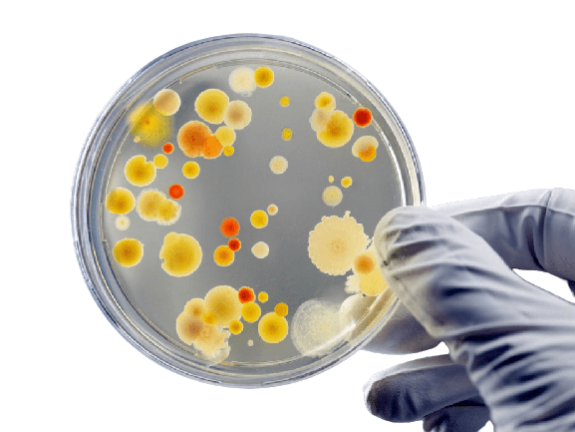
THỰC HÀNH:
MỘT SỐ PHƯƠNG PHÁP NGHIÊN CỨU
VI SINH VẬT

Slide 2
NỘI DUNG BÀI THỰC HÀNH
Nội dung 01
Vật liệu và
dụng cụ.
Nội dung 03
Báo cáo kết quả thực hành.
Nội dung 02
Các phương pháp phân lập và nuôi cấy vi khuẩn.

Slide 3
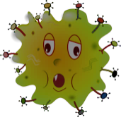
I. CHUẨN BỊ
1. Mẫu vật
Chủng
VSV
Dung dịch nuôi cấy

Slide 4
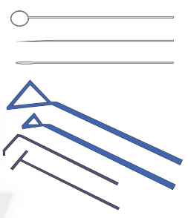
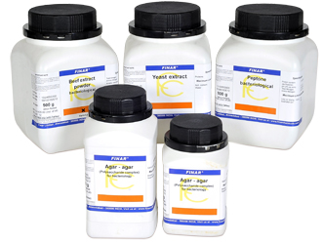
I. CHUẨN BỊ
2. Dụng cụ cấy
3. Hóa chất

Slide 5
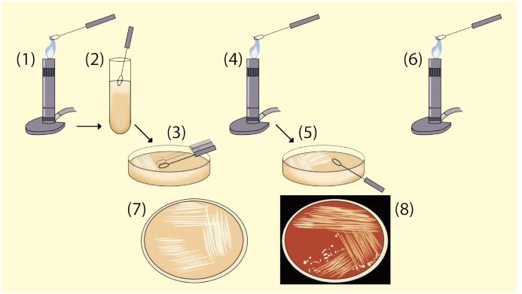
II. CÁC PHƯƠNG PHÁP PHÂN LẬP VÀ NUÔI CẤY VI KHUẨN
1. Kĩ thuật cấy ria trên đĩa petri
Bước 1: Dùng que cấy vòng thao tác vô trùng nhúng vào dịch mẫu để có các vi khuẩn muốn phân lập (xem thao tác (1), (2) ở Hình 23.3).

Slide 6
Bước 2: Ria các đường trên đĩa petri có chứa môi trường thạch thích hợp. Sau mỗi đường ria liên tục, đốt khử trùng que cấy và làm nguội trước khi thực hiện thao tác tiếp theo (xem thao tác (3), (4), (5), (6) ở Hình 23.3).
Bước 3: Lật ngược đĩa và ủ ở nhiệt độ, thời gian thích hợp trong tủ ấm (xem thao tác (7), (8) ở Hình 23.3).

Slide 7
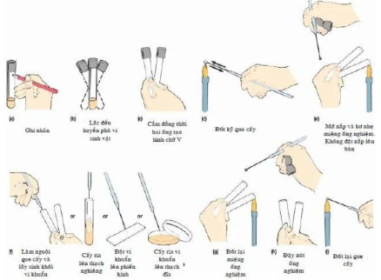
II. CÁC PHƯƠNG PHÁP PHÂN LẬP VÀ NUÔI CẤY VI KHUẨN
2. Cấy giống từ môi trường lỏng sang ông nghiệm chứa môi trường lỏng
Bước 1: Vô trùng que cấy.
Bước 2: Lấy sinh khối ra khỏi ống dịch mẫu.
Bước 3: Cấy giống vi khuẩn vào môi trường lỏng mới.

Slide 8
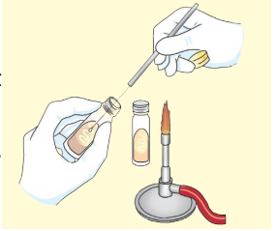
II. CÁC PHƯƠNG PHÁP PHÂN LẬP VÀ NUÔI CẤY VI KHUẨN
3. Cấy giống từ môi trường lỏng sang ống thạch nghiêng
Phương pháp này tiến hành tương tự như phương pháp số 2, nhưng có khác biệt ở Bước 3: - Trên bề mặt thạch nghiêng đặt nhẹ đầu que cấy từ đáy ống nghiệm, cấy theo hình chữ chi lên đến đầu trên ống nghiệm.

Slide 9
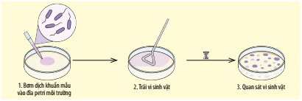
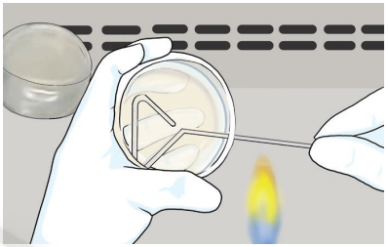
II. CÁC PHƯƠNG PHÁP PHÂN LẬP VÀ NUÔI CẤY VI KHUẨN
4. Kĩ thuật cấy trang
Bước 1: Vô trùng thanh gạt (que cấy trang).
Bước 2: Lấy vi sinh vật trong dịch mẫu bằng micropipette.
Bước 3: Ủ vi sinh vật.

Slide 10
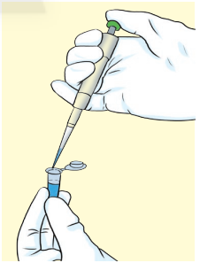
II. CÁC PHƯƠNG PHÁP PHÂN LẬP VÀ NUÔI CẤY VI KHUẨN
5. Cấy giống từ môi trường lỏng bằng micropipette đầu rời.
Bước 1: Chuẩn bị micropipette.
Bước 2: Lấy vi khuẩn trong dịch mẫu.
Bước 3: Cấy vi khuẩn vào dịch mới.

Slide 11
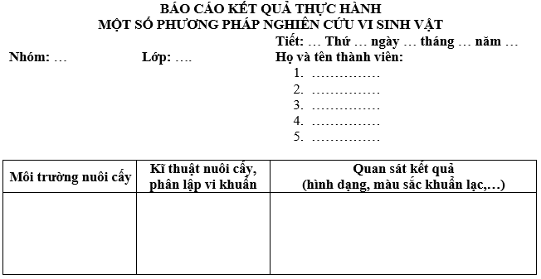
II. BÁO CÁO KẾT QUẢ THỰC HÀNH

